Slide 1

資料預測級導論：
分類的處理流程
資料預測級
巨量資料探勘與統計應用 W14
布丁布丁吃布丁
http://blog.pulipuli.info/
Notes:
http://pulipulichen.github.io/blogger/posts/2017/03/popup.html?_=&icon=http://blog.codepen.io/wp-content/uploads/2012/06/Button-Fill-Black-Large.png&url=http://codepen.io/pulipuli/full/dvjVmM/
W14 分類與預測：貝氏網路
https://docs.google.com/presentation/d/1fXzH2xWUigsy8bD8usxrO4V9fPW8xjAdtEHU6_Jui3A/edit?usp=sharing
-------------------
輔大網站的連結
尚未規劃完草稿
尚未建立公開連結
尚未確認心智圖
尚未刪去多餘投影片
尚未確認投影片裡面的註解
尚未建立線上資源連結 Google
尚未建立線上資源連結 PTT
尚未討論區
尚未上傳URL.txt教材
尚未公告
-------------------
R0. 規劃大綱
R1. 理論部分完成
R2. 實作部分完成
R3.修正未確定的例子， 刪除多餘的投影片
R4. 實作單完成
http://www.wordclouds.com/
https://docs.google.com/spreadsheets/d/1PfW7udgIyiMxfbT9IgARJ2zCEJWXLrG5wfA92rPq1NA/edit

Slide 2

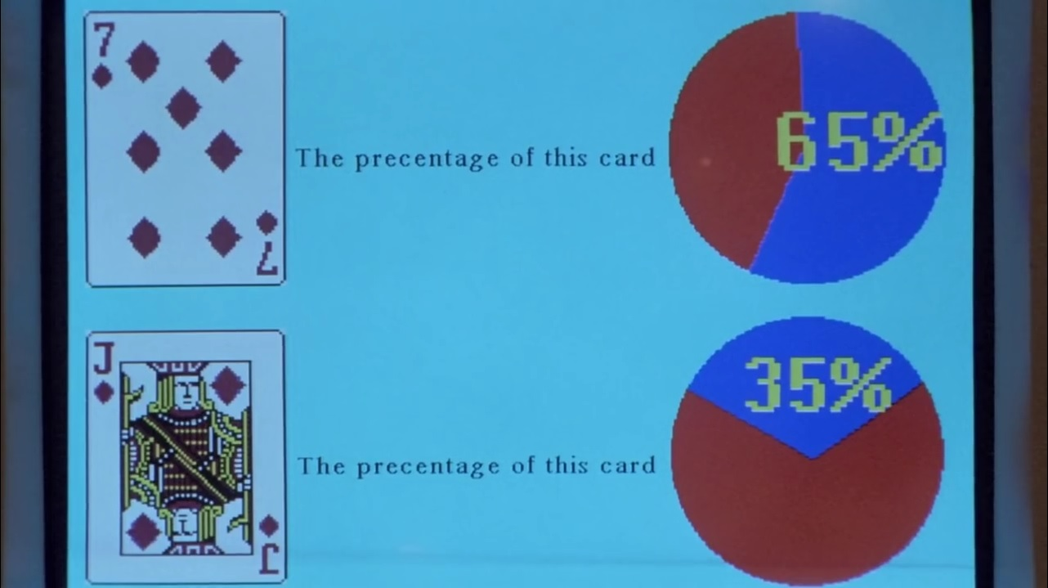

Slide 3
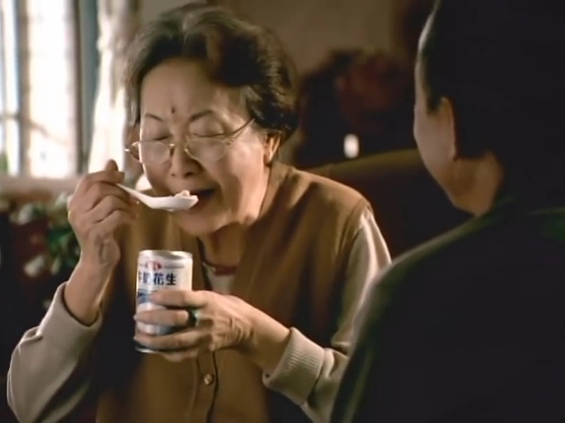
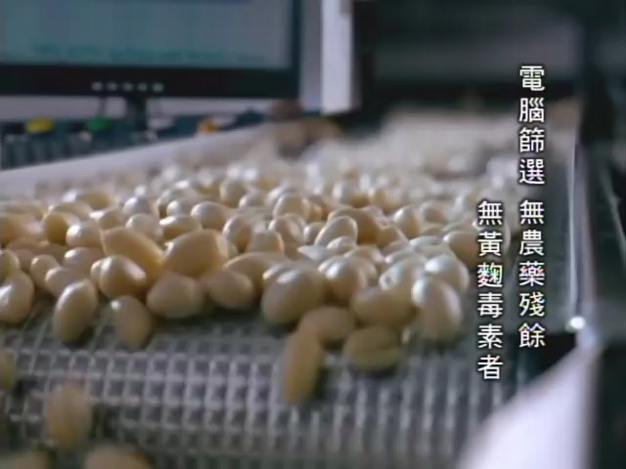
電腦挑花生
https://www.youtube.com/watch?v=-W3pnicVgn0

Slide 4
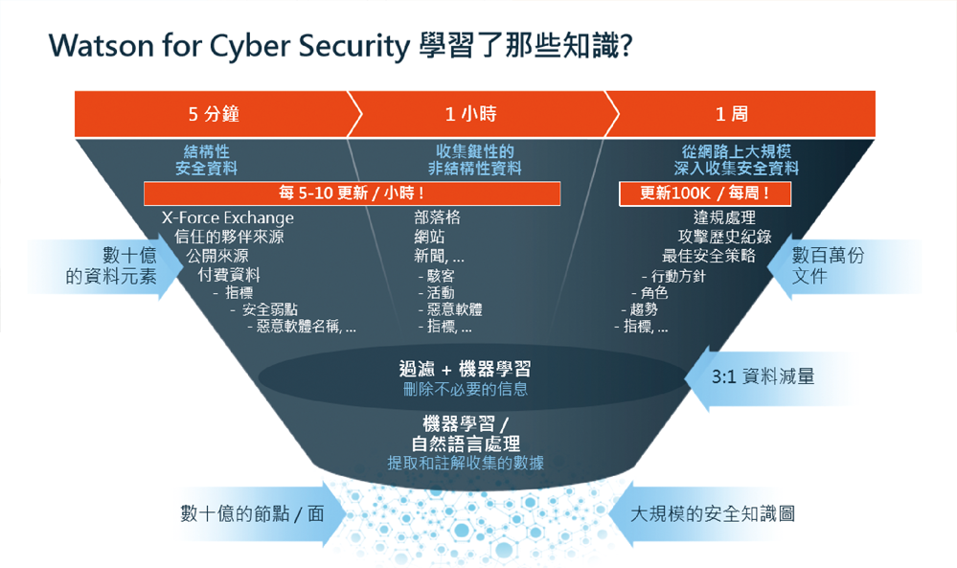
機器學習建立知識庫
資安資料庫 精準快速判別攻擊威脅
http://www.netadmin.com.tw/article_content.aspx?sn=1703310005
Notes:
https://www.evernote.com/shard/s4/sh/b58e9452-11eb-4e6e-b415-7a97632760aa/b3ac7583c5d723ca47359a7aad9de882

Slide 5
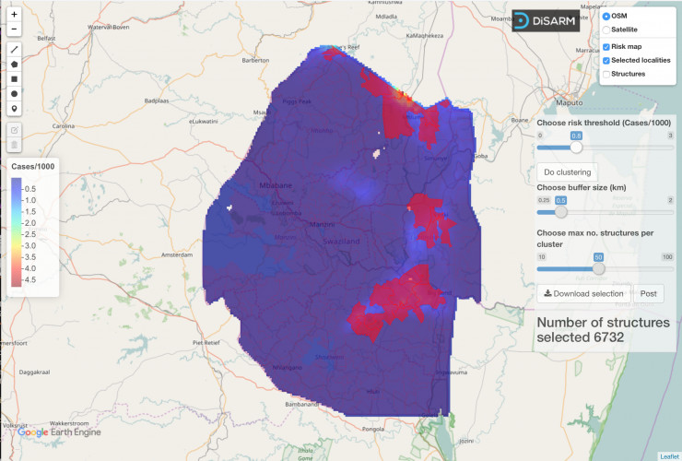
機器學習建功
如何用 Google 地圖消滅瘧疾？
蒐集降雨、溫度、坡度、海拔等資料來預測
並將預測結果與地圖結合
https://www.inside.com.tw/2017/04/30/google-machine-learning-malaria
Notes:
https://www.evernote.com/Home.action#st=p&x=%25E6%25A9%259F%25E5%2599%25A8%25E5%25AD%25B8%25E7%25BF%2592%25E5%25BB%25BA%25E5%258A%259F%25EF%25BC%259A%25E5%25A6%2582%25E4%25BD%2595%25E7%2594%25A8%2520Google%2520%25E5%259C%25B0%25E5%259C%2596%25E6%25B6%2588%25E6%25BB%2585%25E7%2598%25A7%25E7%2596%25BE%25EF%25BC%259F&n=22d4c31f-a6ce-4eeb-a208-ff8842c73b32
當然，只是看這些地點資訊是不可能準確確定瘧疾風險。還需要有各類狀況的衛星圖像，如降雨、溫度、坡度和海拔等，這些都會影響蚊子滋生和寄生蟲發育。
Google 地圖引擎的作用之一，是收集並整理所需的公共衛星圖像數據。過去，獲取這些圖像資訊要尋找各種來源，比如 NASA，USGS（美國地質勘探局）和世界各地的大學。但是，使用 Google 地圖就可以在一個站點搞定這種事，並進行處理。
將來自 Google 地圖引擎的衛星圖像數據，與國家瘧疾控制計劃收集的瘧疾病例相結合，就可以用模型生成並確定最大風險區域的地圖。

Slide 6
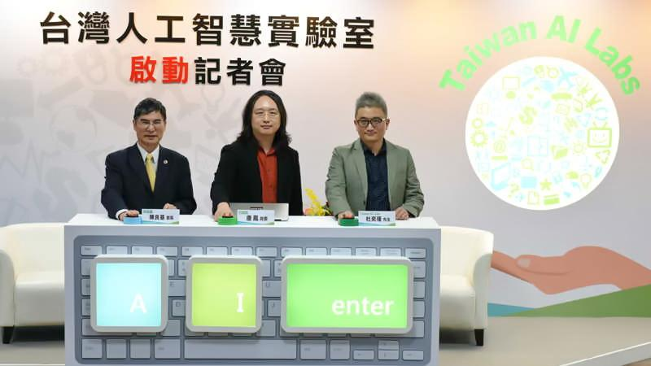
科技部:人工智慧元年從此刻開始！
2017
「台灣人工智慧實驗室」啟動！
http://www.limitlessiq.com/news/post/view/id/521/
Notes:
https://www.evernote.com/shard/s4/nl/308055/7390965a-8f96-429d-9a1b-ee597fc4f3f7/

Slide 7
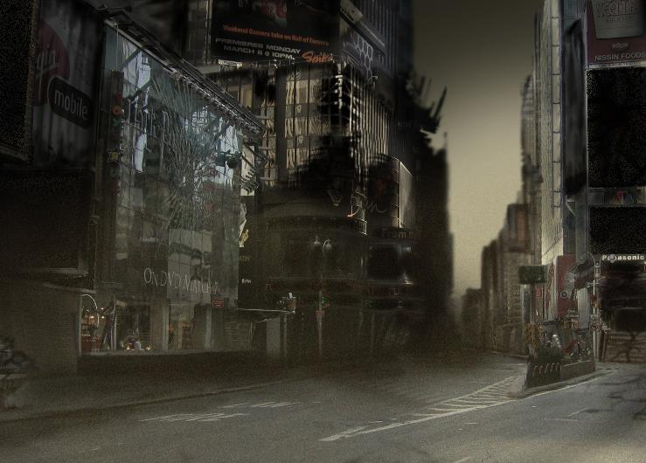
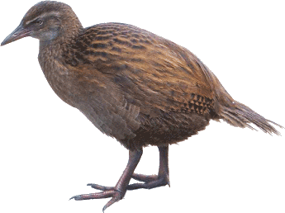
毀滅人類的凶手
人工智慧
Notes:
https://www.evernote.com/Home.action#st=p&x=%25E4%25BA%25BA%25E5%25B7%25A5%25E6%2599%25BA%25E6%2585%25A7%25E4%25B8%2580%25E6%2597%25A6%25E8%2584%25AB%25E9%259B%25A2%25E6%259D%259F%25E7%25B8%259B%25EF%25BC%258C%25E4%25BA%25BA%25E9%25A1%259E%25E5%25B0%2587%25E4%25B8%258D%25E5%258F%25AF%25E8%2583%25BD%25E8%2588%2587%25E4%25B9%258B%25E7%25AB%25B6%25E7%2588%25AD&n=ee561e4c-82e8-4395-9930-b15f84cac9e4

Slide 8

本週課程要求的數學能力...
圖片來源：https://goo.gl/dQj5ew

Slide 9
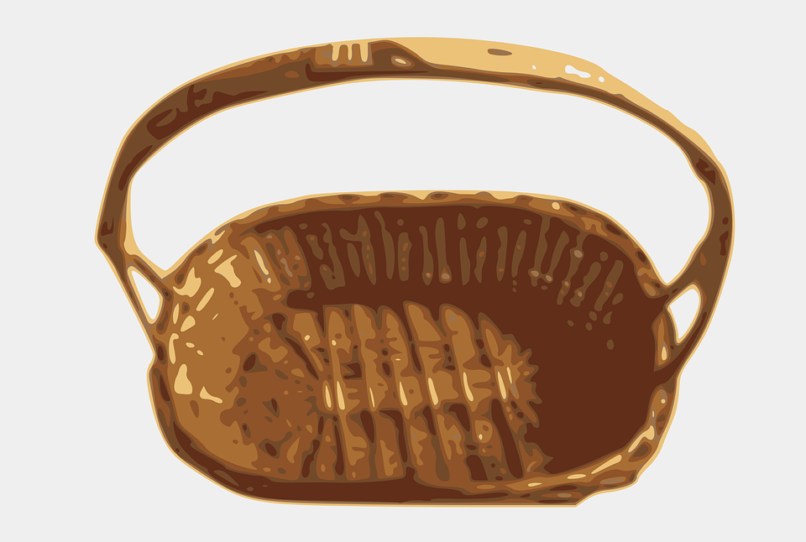
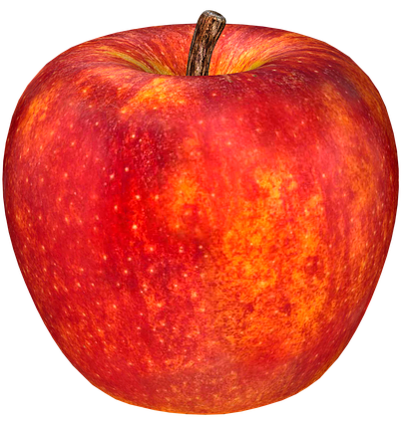

請問籃子裡面那種水果最多？
答對後可以進入本課程了☺
圖片來源：https://goo.gl/avkwDb

Slide 10
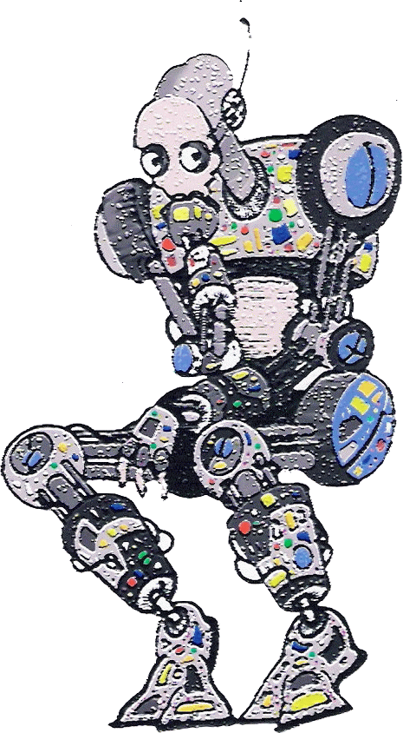
本週課程大綱
從資料檢定級 到 資料預測級
分類的處理流程

Slide 11
從資料檢定級 到 資料預測級
Part 1.

Slide 12
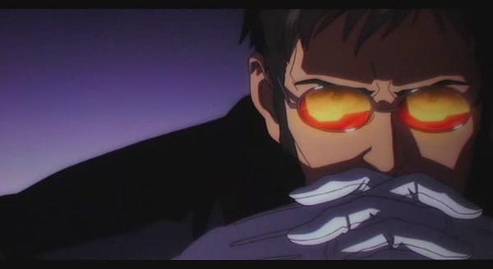
「本圖書館下週有書展活動，
請你幫我估計一下
可能的讀者入館量。」
館長 ⇨
Notes:
館長，我下次要辦個活動，你可以告訴我可能可以提升的讀者量嗎？

Slide 13
資料檢定級的資料分析技術
差異檢定
相關檢定
分析目的
類別資料
連續資料
類別資料
自變項
(可能原因)
連續資料
連續資料
類別資料
依變項
(造成結果)
獨立樣本
t檢定
皮爾森
積差相關
卡方檢定
分析技術
Notes:
差異>類別>連續，獨立樣本t檢定
相關>連續>連續，皮爾森積差相關
相關>類別>連續，卡方獨立性檢定
有顯著，無顯著
有辦活動，沒辦活動
訪客差異量

Slide 14
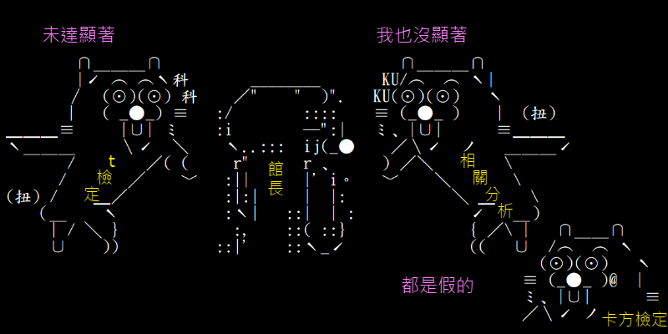
#館長Sorry都沒顯著
http://tonypai.droppages.com/bearx3
Notes:
館長，沒顯著，有辦跟沒辦都一樣，是假的

Slide 15

#分析這什麼毛？
⇦館長
Notes:
老闆生氣了

Slide 16
資料分析的需求不同
資料檢定級
資料預測級
目的：對理論的驗證 ⇨適合研究使用
評估方式：
檢定統計量
機率值p
評估依據： 推論統計的母體模型
目的：對現實的評估 ⇨適合實務工作使用
評估方式：信心程度
正確率
平均絕對誤差(MSE)
評估依據： 真實樣本的模型(訓練集)
Notes:
1. 分析方法不對
檢定>預測，老闆要的是答案 & 信心程度
2. 模型不一定合適
見山不是山

Slide 17
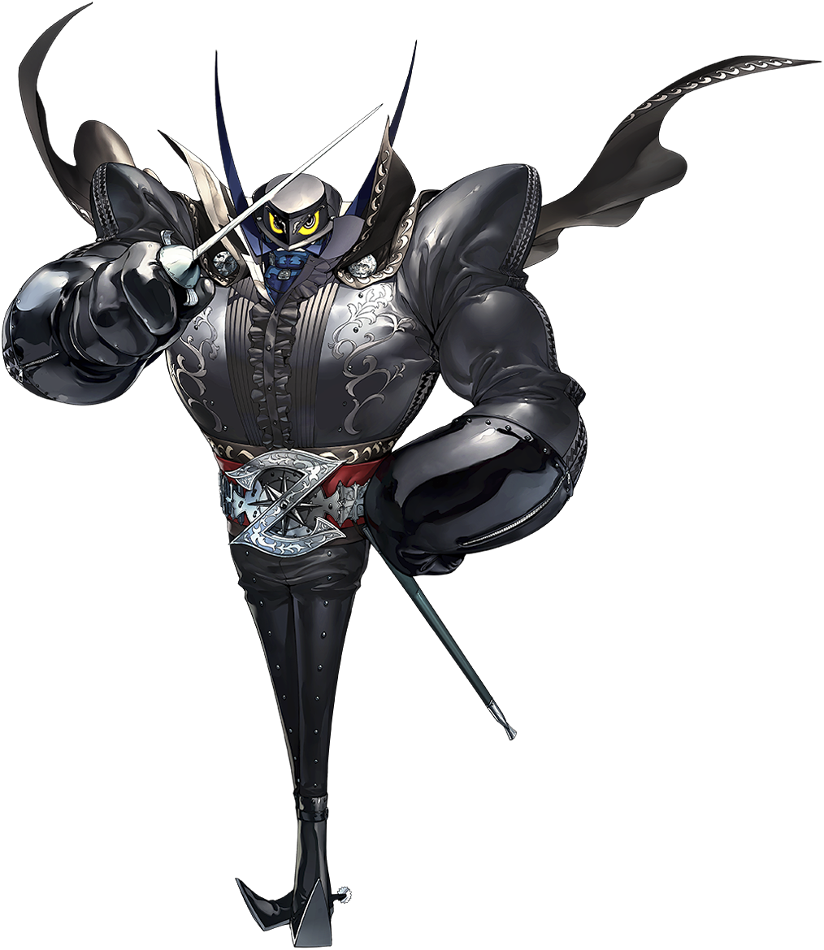

樣本非母體⇨樣本即母體
資料檢定級
資料預測級
資料檢定級
資料預測級
評估依據： 推論統計的母體模型
評估依據： 真實樣本的模型(訓練集)
檢定
統計量
本人的
真實成績
本人對應到
母體模型
檢定統計量
真的是本人
樣本訓練集
Notes:
推論統計(資料檢定級)
1. 樣本統計量
2. 檢定統計量+自由度
3. 使用統計學家的模型，機率表
4. 機率值
代表母體的persona
分類與迴歸 (資料預測級)
1. 樣本統計量
2. 從樣本建立模型
3. 驗證模型：信心程度
4. 預測

Slide 18

資料探勘(機器學習)的三大議題
分群
W06
分類
W14, W16
關聯式規則
W17
Notes:
https://docs.google.com/presentation/d/16uPFesaofCaRgMEyRfhIf_QLQnOW7vaqMHzw_hwiL5c/edit#slide=id.g2a7bb7318fc5e8fa_71
資料探勘
/機器學習
資料預測級的定位
機器學習
深度學習
人工智慧

Slide 19
資料預測級(分類)的相關名詞
資料探勘議題
分類
使用技術
分析的資料來源
巨量資料/大數據
使用技術
W16
技術
樸素貝氏
技術
類神經網路
組成
蒐集資料
物聯網
W14
技術
貝氏網路
類神經網路進階技術
深度學習
記錄
自動化
分類技術的應用
人工智慧
執行預測結果
物聯網
執行

Slide 20
分類的處理流程
Part 2.
Notes:
資料預測級的處理流程

Slide 21
分類的處理流程
準備資料：整理樣本資料為訓練集與測試集
建立模型：分類演算法分析樣本特徵資料，歸納模式
評估模型：評估模型的信心程度
預測未知：預測未知的樣本
修正模型：加入更多已知資料，修正模型
Notes:
資料預測級的處理流程
1. 資料處理
2. 建立模型
3. 評估模型
4. 預測
https://docs.google.com/presentation/d/1zeiKFo6LGlrcBkL2-rUxj0mxwEssluxC8RB0meSOudk/edit#slide=id.g1f07095286_0_379

Slide 22
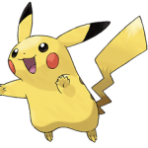
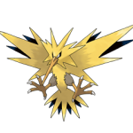

樣本資料的類型
1. 準備資料
訓練集 Train set
建立模型的依據，已知分類目標
測試集 Test set
需要預測的對象
分類目標未知
顏色:黃
顏色:黃
飛行:否
飛行:是
顏色:黃
飛行:否
皮卡丘
閃電鳥
？
http://www.otaku-hk.com/pkmgo/tw/pokedex/2
Notes:
已知的資料與特徵

Slide 23
特徵 與 分類目標
1. 準備資料
Class
Attribute
資料類型：
類別資料 Norminal
連續資料 Numeric
遺漏值 Missing
特徵
Attribute
顏色:黃
飛行:不會
分類目標
Class
皮卡丘

Slide 24

Missing Value
遺漏值：「?」
1. 準備資料
訓練集
測試集
飛行:？
顏色:黃
部分特徵
允許遺漏值
飛行:?
部分特徵
允許遺漏值
分類目標
不允許遺漏值
凱西
？
分類目標
必須是遺漏值
※ 不同分類技術處理允許遺漏值的能力，以上是貝氏網路的情況

Slide 25

整理樣本資料集
1. 準備資料
分類時
要移除編號
分類目標通常是
在最後一欄
案例編號 id | 顏色 color | 飛行 flying | 分類目標 class
1 | 黃 | 不會 | 皮卡丘
2 | 黃 | 會 | 閃電鳥
3 | 黃 | 不會 | ?
1
2
訓練集
測試集
3
資料集
Notes:
已知的資料與特徵

Slide 26





樣本資料集轉換器
試算表轉ARFF
1. 準備資料
資料集
試算表轉ARFF
訓練集
測試集
Notes:
https://pulipulichen.github.io/jieba-js/weka/spreadsheet2arff/index.html

Slide 27
1. 準備資料 完成！
1. 準備資料
顏色 color | 飛行 flying | 分類目標 class
黃 | 不會 | 皮卡丘
黃 | 會 | 閃電鳥
訓練集
顏色 color | 飛行 flying | 分類目標 class
黃 | 不會 | ?
測試集
※實際上ARFF格式並非表格，此為講課方便的抽象概念

Slide 28
2. 建立模型
2. 建立模型
分類演算法
訓練集
顏色 color | 飛行 flying | 分類目標 class
黃 | 不會 | 皮卡丘
黃 | 會 | 閃電鳥
分析中...

Slide 29

2. 建立模型：白箱模型
2. 建立模型
分類演算法
分類模型(規則)
如果特徵「飛行」為...
「不會」：皮卡丘
「會」：閃電鳥

Slide 30

3. 評估模型
(使用訓練集)
3. 評估模型
訓練集
分類模型
如果「飛行」為...
「不會」:皮卡丘
「會」:閃電鳥
顏色 color | 飛行 flying | 分類目標 class
黃 | 不會 | 皮卡丘
黃 | 會 | 閃電鳥
正確率：2個正確 / 2個案例
信心程度：2/2=100%

Slide 31
4. 預測未知的樣本
4. 預測未知
分類模型
測試集
如果「飛行」為...
「不會」:皮卡丘
「會」:閃電鳥
顏色 color | 飛行 flying | 分類目標 class
黃 | 不會 | ?
預測結果
「皮卡丘」

Slide 32


評估預測結果
4. 預測未知
答對了！
答錯了！
的確是「皮卡丘」
其實是不會飛的「閃電鳥」啦
5. 修正模型

Slide 33
5. 加入更多已知資料
5. 修正模型
1. 準備資料
訓練集
2. 建立模型
顏色 color | 飛行 flying | 分類目標 class
黃 | 不會 | 皮卡丘
黃 | 會 | 閃電鳥
黃 | 不會 | 閃電鳥
3. 評估模型
4. 預測未知

Slide 34
分類的處理流程
準備資料：整理樣本資料為訓練集與測試集
建立模型：分類演算法分析樣本特徵資料，歸納模式
評估模型：評估模型的信心程度
預測未知：預測未知的樣本
修正模型：加入更多已知資料，修正模型
Notes:
資料預測級的處理流程
1. 資料處理
2. 建立模型
3. 評估模型
4. 預測
https://docs.google.com/presentation/d/1zeiKFo6LGlrcBkL2-rUxj0mxwEssluxC8RB0meSOudk/edit#slide=id.g1f07095286_0_379

Slide 35
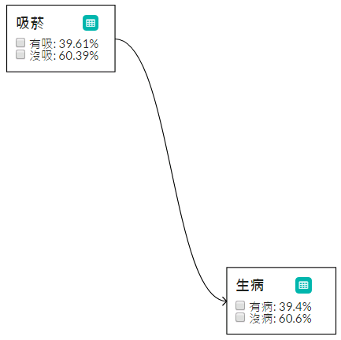

玩玩看貝氏網路預測吧！
開啟「貝氏網路模型：吸菸-生病 data-sick.xml」，按右鍵另存新檔(Save As)
開啟 「貝氏網路模型檢視器」
上傳data-sick.xml模型檔案
勾選是否「吸菸」的證據，觀看生病的變化
原因
!
結果

